Slide 1

CONTENTS
项目背景
开发过程
结果展示
便携式智能血压计
——结题答辩
杨垒、王京、李贤玮
2021/6/19

Slide 2
CONTENTS
项目背景
开发过程
结果展示
01、
项目背景
02、
开发过程
03、
结果展示
CONTENTS

Slide 3

项目背景
开发过程
结果展示
01
项目背景

Slide 4
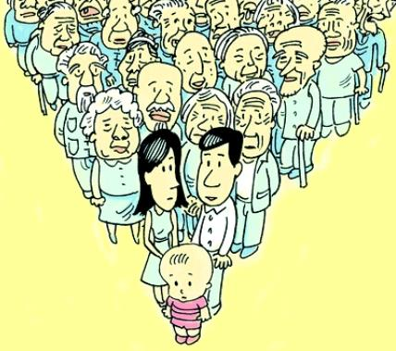


项目背景
应用场景：忙碌人群的快捷健康监测
工作总结概述文字叙述
工作总结就是把一个时间段的工作进行一次全面系统的总检查、总评评价、总分析、总研究，并分析成绩的不足，从而得出引以为戒的经验。工作总结就是把一个时间段的工作，从而得出引以为戒的经验。
患有高血压疾病的中老年人、对便携性有要求的人士

Slide 5

总体方案
系统规范：应用场景、系统功能、系统指标
系统功能
工作总结概述文字叙述
手 机
+
血压计
腕式手表
蓝牙配对
微信小程序控制测量血压
过去14次的测量数据——可拖拽折线图
重置时间
工作总结就是把一个时间段的工作进行一次全面系统的总检查、总评评价、总分析、总研究，并分析成绩的不足，从而得出引以为戒的经验。工作总结就是把一个时间段的工作，从而得出引以为戒的经验。

Slide 6
项目背景
开发过程
结果展示
02
开发过程

Slide 7
系统总体架构图——ver1.0
显示模块
1.8寸黑白点阵显示屏
时钟
蓝牙通信模块
HC-08
微信小程序
主芯片
STM32F103VBT6
ARM cortex M3
开始测量
历史数据
设置时间
关闭声音
电池
3.7V锂电池
按键
测量模块
气泵：充气
微型气泵
模拟滤波
充气带
自制
压力传感器
MPS-3117-006GC A2
电磁阀：放气
微型直流电磁阀

Slide 8
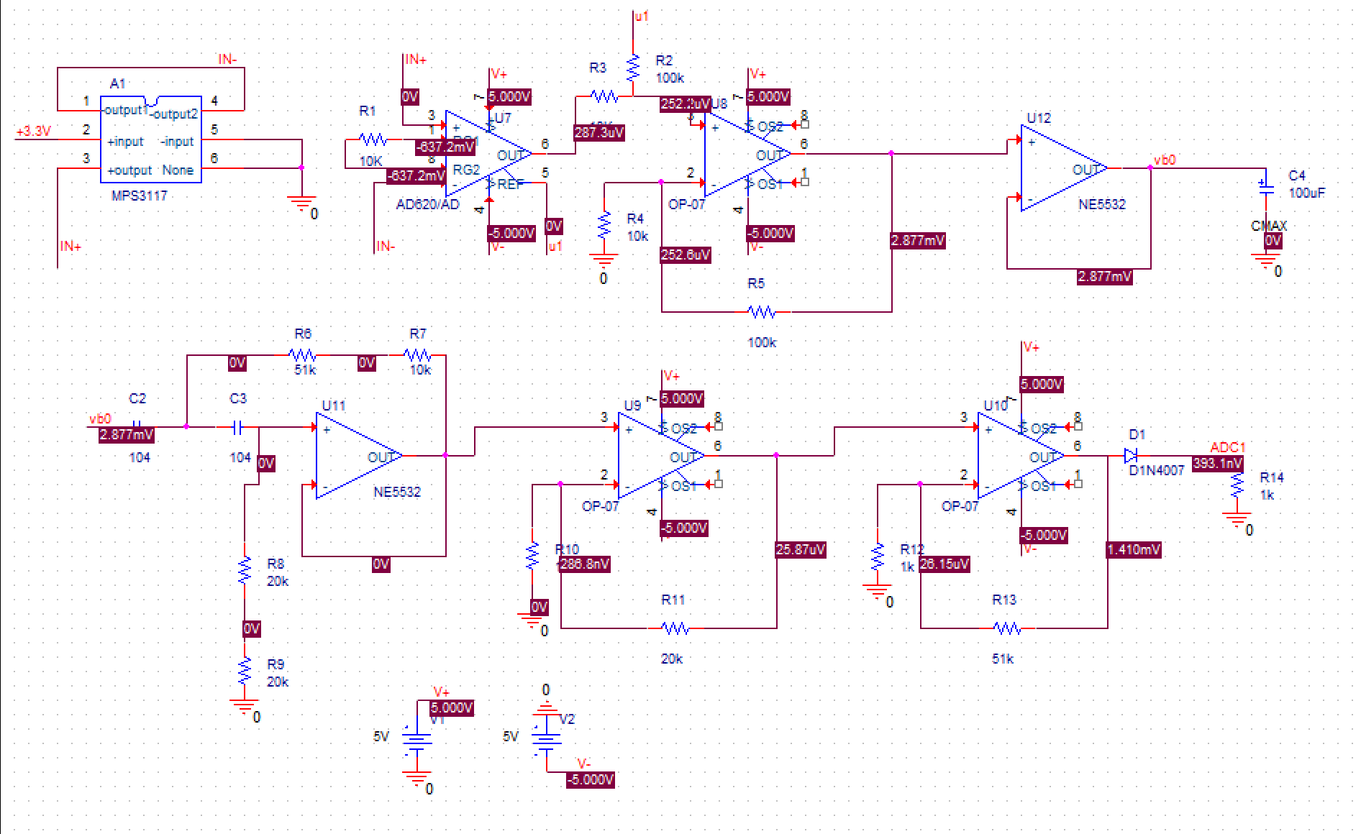
系统设计ver1.0
硬件电路图
模拟滤波
PPT模板 http://www.1ppt.com/moban/

Slide 9
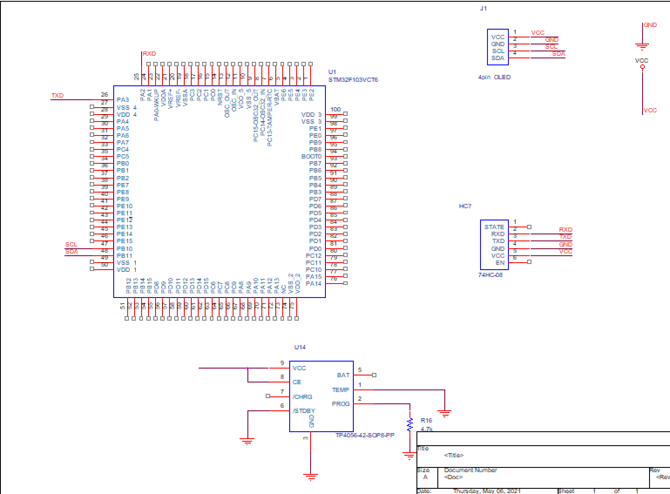
系统设计ver1.0
硬件电路图
控制电路
PPT模板 http://www.1ppt.com/moban/

Slide 10
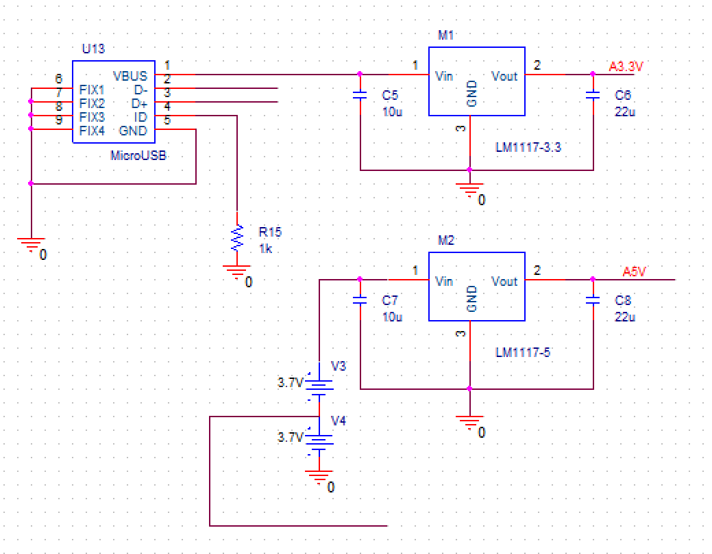
系统设计ver1.0
硬件电路图
电源电路
PPT模板 http://www.1ppt.com/moban/

Slide 11
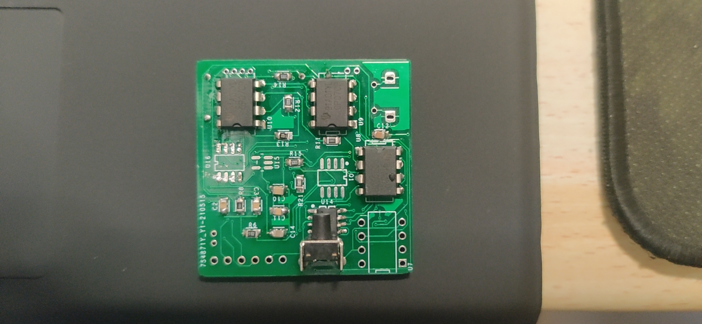
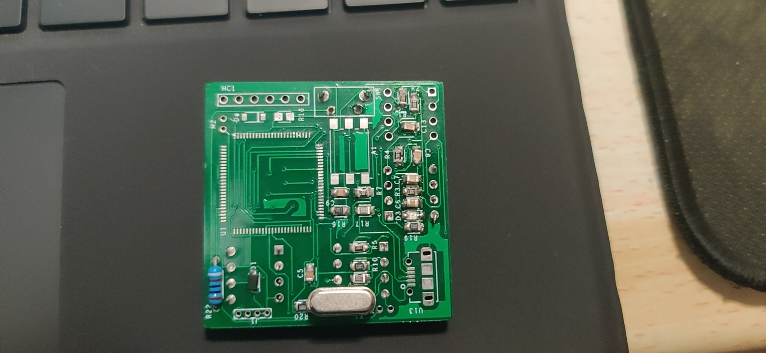
系统设计ver1.0
PCB未共地
缺少±5V电源
滤不出波形！！！
PPT模板 http://www.1ppt.com/moban/

Slide 12
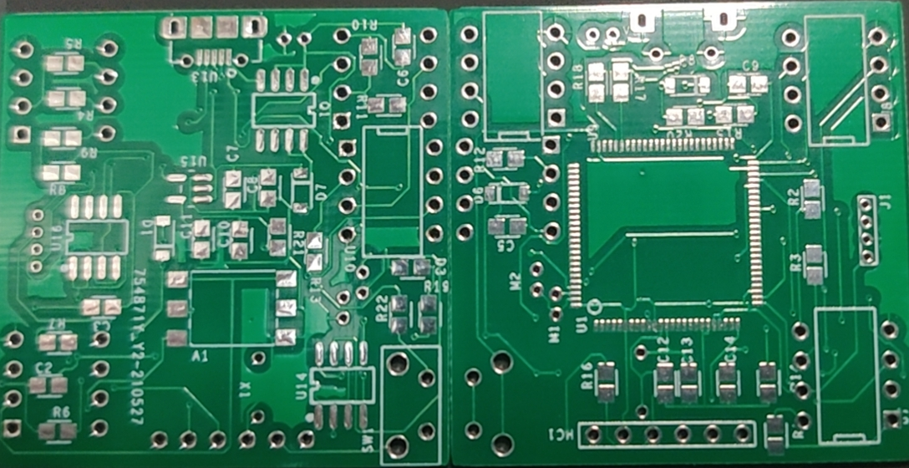
系统设计ver1.1
没接调试接口
PPT模板 http://www.1ppt.com/moban/

Slide 13
系统设计ver1.1
本地存储
点击测量按钮
声音提示
向血压计发送测量指令
返回键回到主页
显示
本地存储
接收测量数据
进入小程序主页后连接蓝牙
可拖拽折线图
历史数据
查看列表
设置属性
重置时间

Slide 14
系统设计ver1.1
蓝牙通信问题
string、hex与buffer：BLE蓝牙与小程序的蓝牙通信形式为buffer，将string类型的变量进行2位拆分重组为16进制数组
连接蓝牙后，小程序从一个BLE上可获取多个特征值，特征值中的关键变量为writeID、readID、notifyID，分别决定蓝牙是否可写、可读、可监听，一般蓝牙可获取4~8个特征值，需要从BLE中采用符合要求的特征值才能完成通信
小程序端数据收发类型为16进制，芯片端数据类型为ascii，需要在接收时进行数据转换
蓝牙通信所收到的数据需要在多个页面进行跳转显示，借用辅助文件util存储数据以便不同页面通过引用util文件来共享数据

Slide 15
系统设计ver2.0
系统总体架构图
TFT显示模块
蓝牙通信模块
HC-08
微信小程序
开始测量
历史数据
设置时间
关闭声音
扩展板Nucleo
5V供电充电宝
测量模块
气泵：充气
微型气泵
模拟滤波
充气带
压力传感器
MPS-3117-006GC A2
电磁阀：放气
微型直流电磁阀

Slide 16
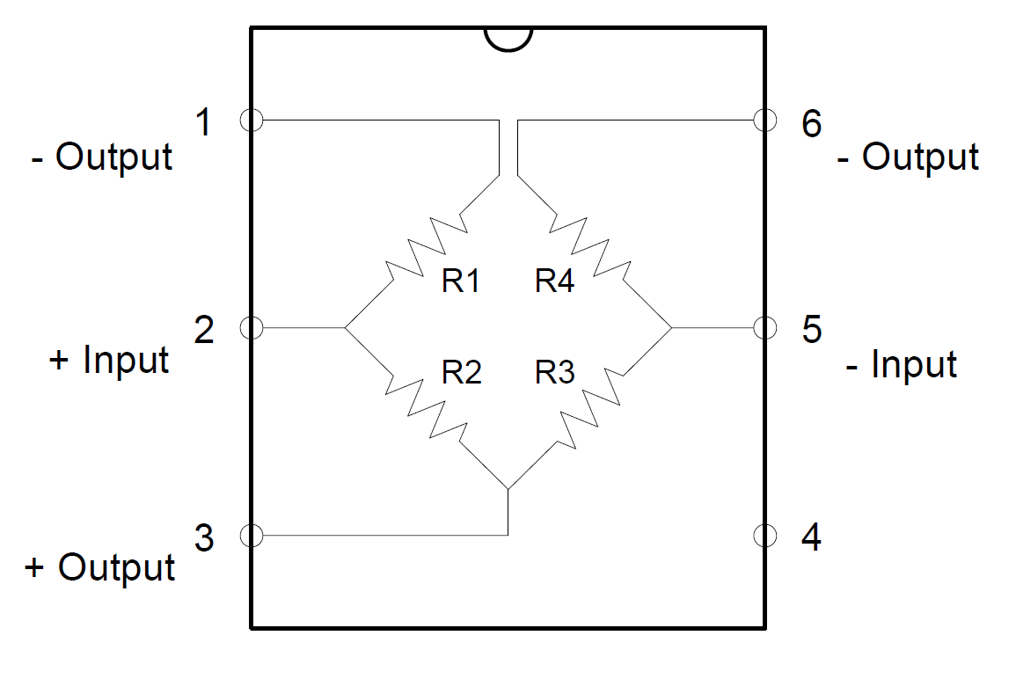
系统设计ver2.0
气压传感器引脚反了
飞线
隔直+低通滤波输出信号为0
隔直的电容太小。本身信号就小，经过电容又衰减。完全被噪声覆盖。
低通滤波截止频率很难做到几Hz
自己以AD620为核心搭建的差分放大电路性能较差
PPT模板 http://www.1ppt.com/moban/

Slide 17
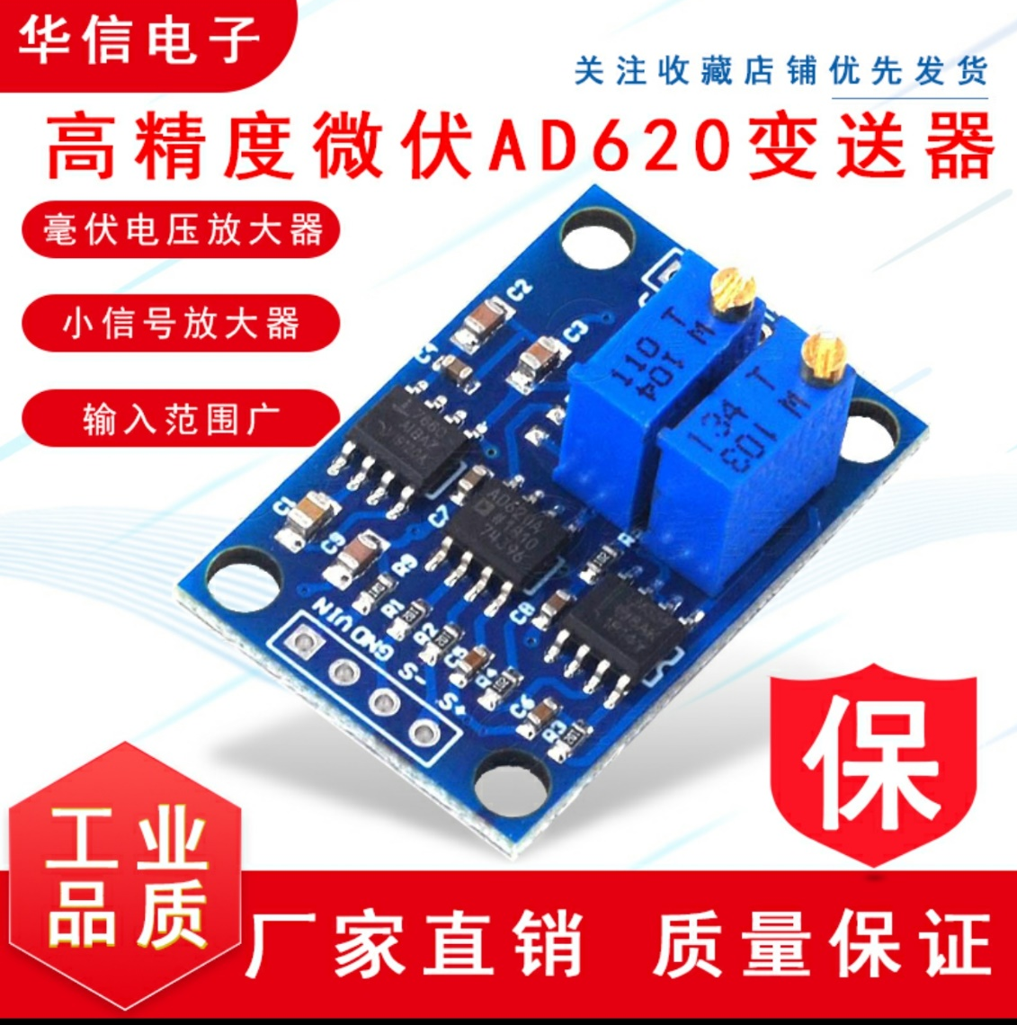
系统设计ver2.0
模拟滤波
换大电容。贴片最大22u，电解电容最大100u。
理论上感觉不能通过滤波来分离直流和交流分量，选择舍弃掉。
使用别人用AD620生产的差分模块
AC
DC
差分放大模组
电容
GND
差分放大模组
S+
S-
压力传感器

Slide 18
系统设计ver2.1

Slide 19
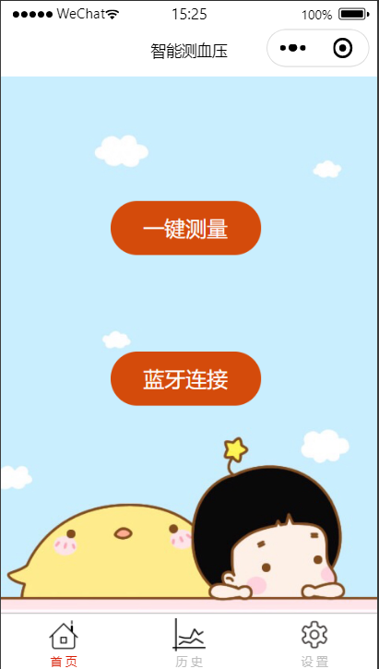

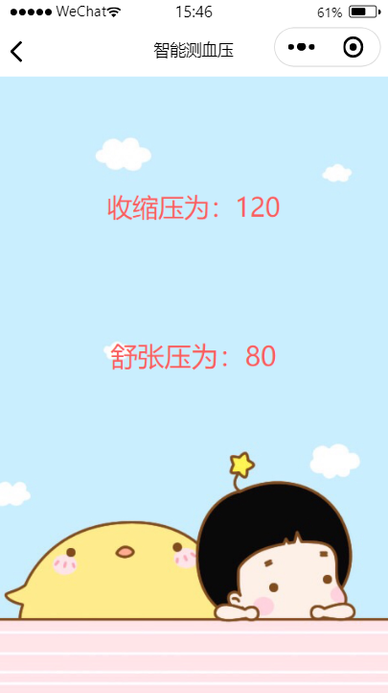
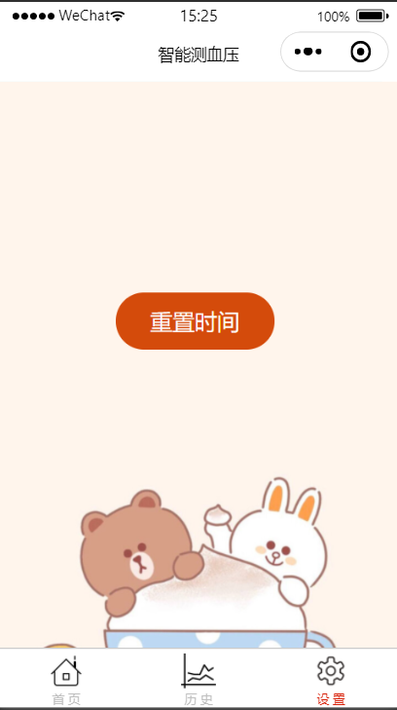
系统设计ver2.1

Slide 20
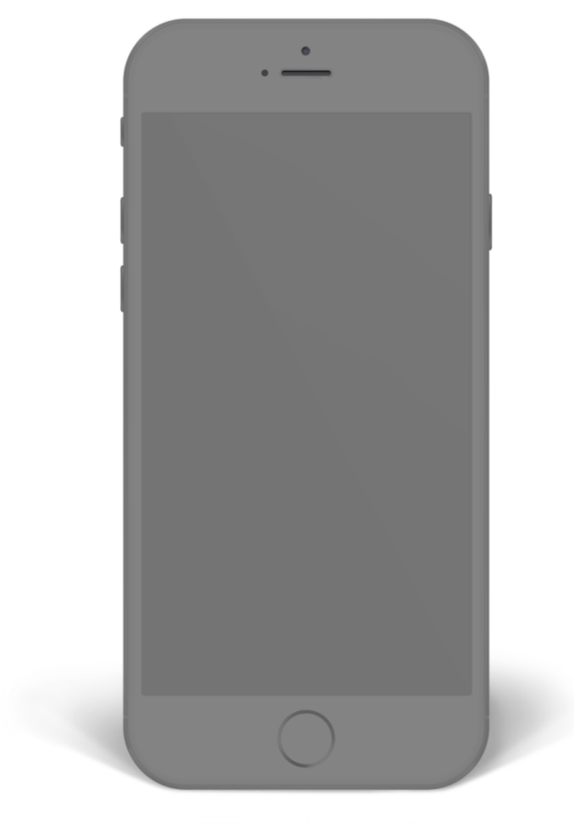
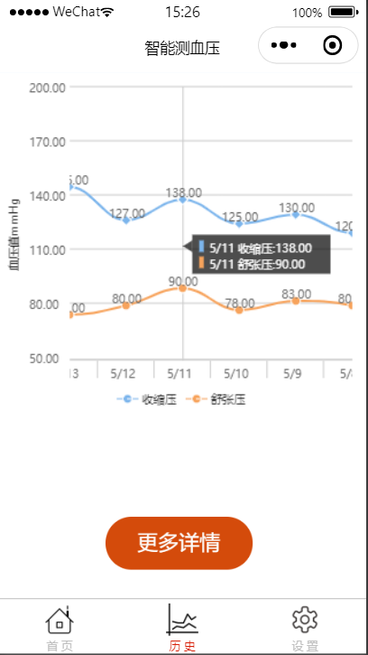



系统设计ver2.1
接收数据
存储到本地
更新折线图

Slide 21
系统设计ver2.1
数据可视化问题
折线图的拖动——调用echarts无法进行真机调试，改用wxcharts进行绘制
微信小程序——不同于正式发布，真机调试并不记录本地数据，需要在小程序启动时手动存储数据，并且根据新的测量值进行实时更新

Slide 22
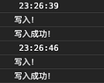
系统设计ver2.1
时间重置功能（未完成）
点击重置时间按钮可将手机端的准确的时间信息（时:分:秒）
传送至血压计的屏幕进行显示，更新手表的时间误差

Slide 23
系统设计ver2.1
调试中还有许多琐碎问题：
气泵电阻仅7Ohm，只有电源能供电。不能GPIO控制，跟随器也不行，用一个NPN+GPIO可以控制。
杜邦线插导线会出现接触不良，焊接后较稳定。杜邦线是铜线，不吸焊锡，可以导线+杜邦线，不能杜邦+杜邦。剪短再焊也为了体积更小。
排针塑料烫化可能导致内部短路。
···

Slide 24
项目背景
开发过程
结果展示
03
结果展示

Slide 25
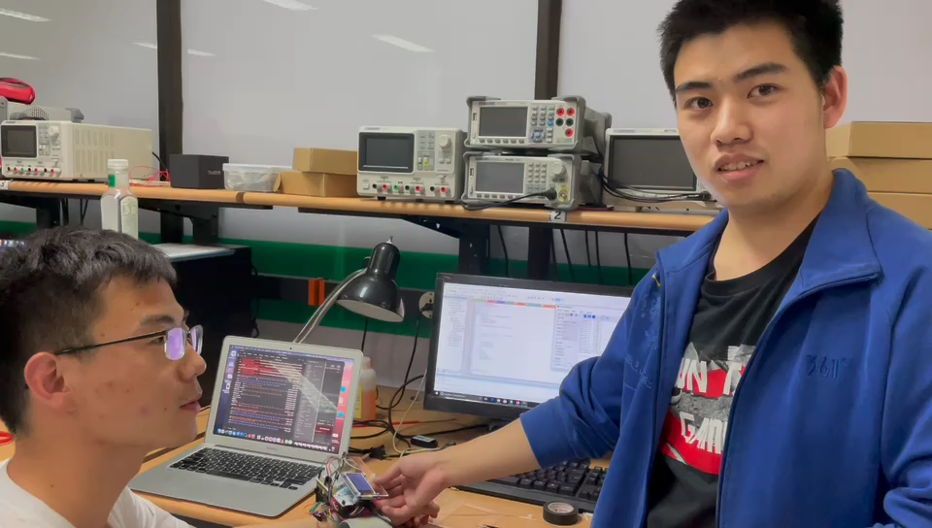
结果展示
一分半视频：功能展示

Slide 26
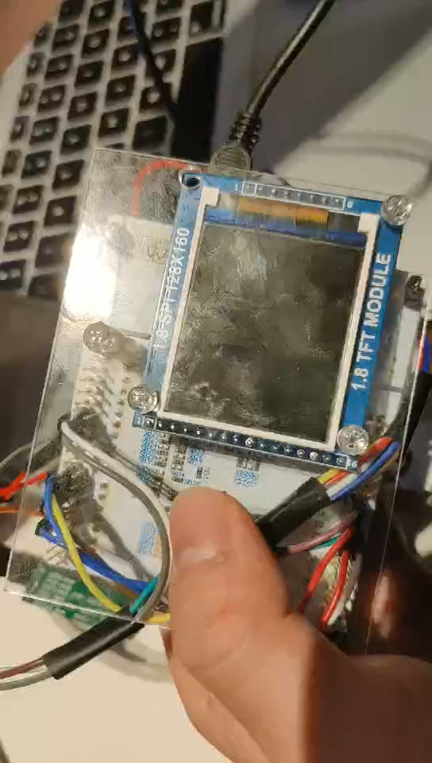
结果展示
时钟功能展示

Slide 27
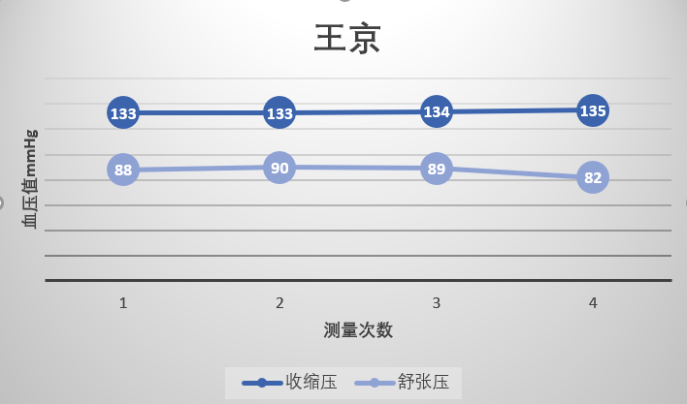
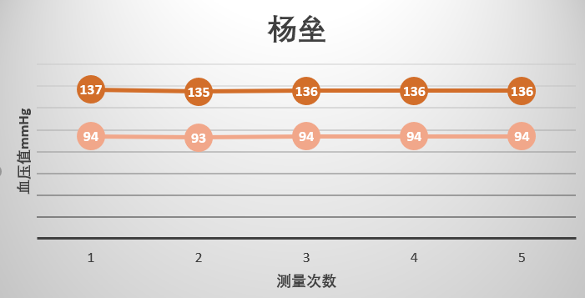
结果展示
测试结果分析

Slide 28
CONTENTS
总体方案
系统设计
系统实现
系统测试
THANK YOU！

Slide 29
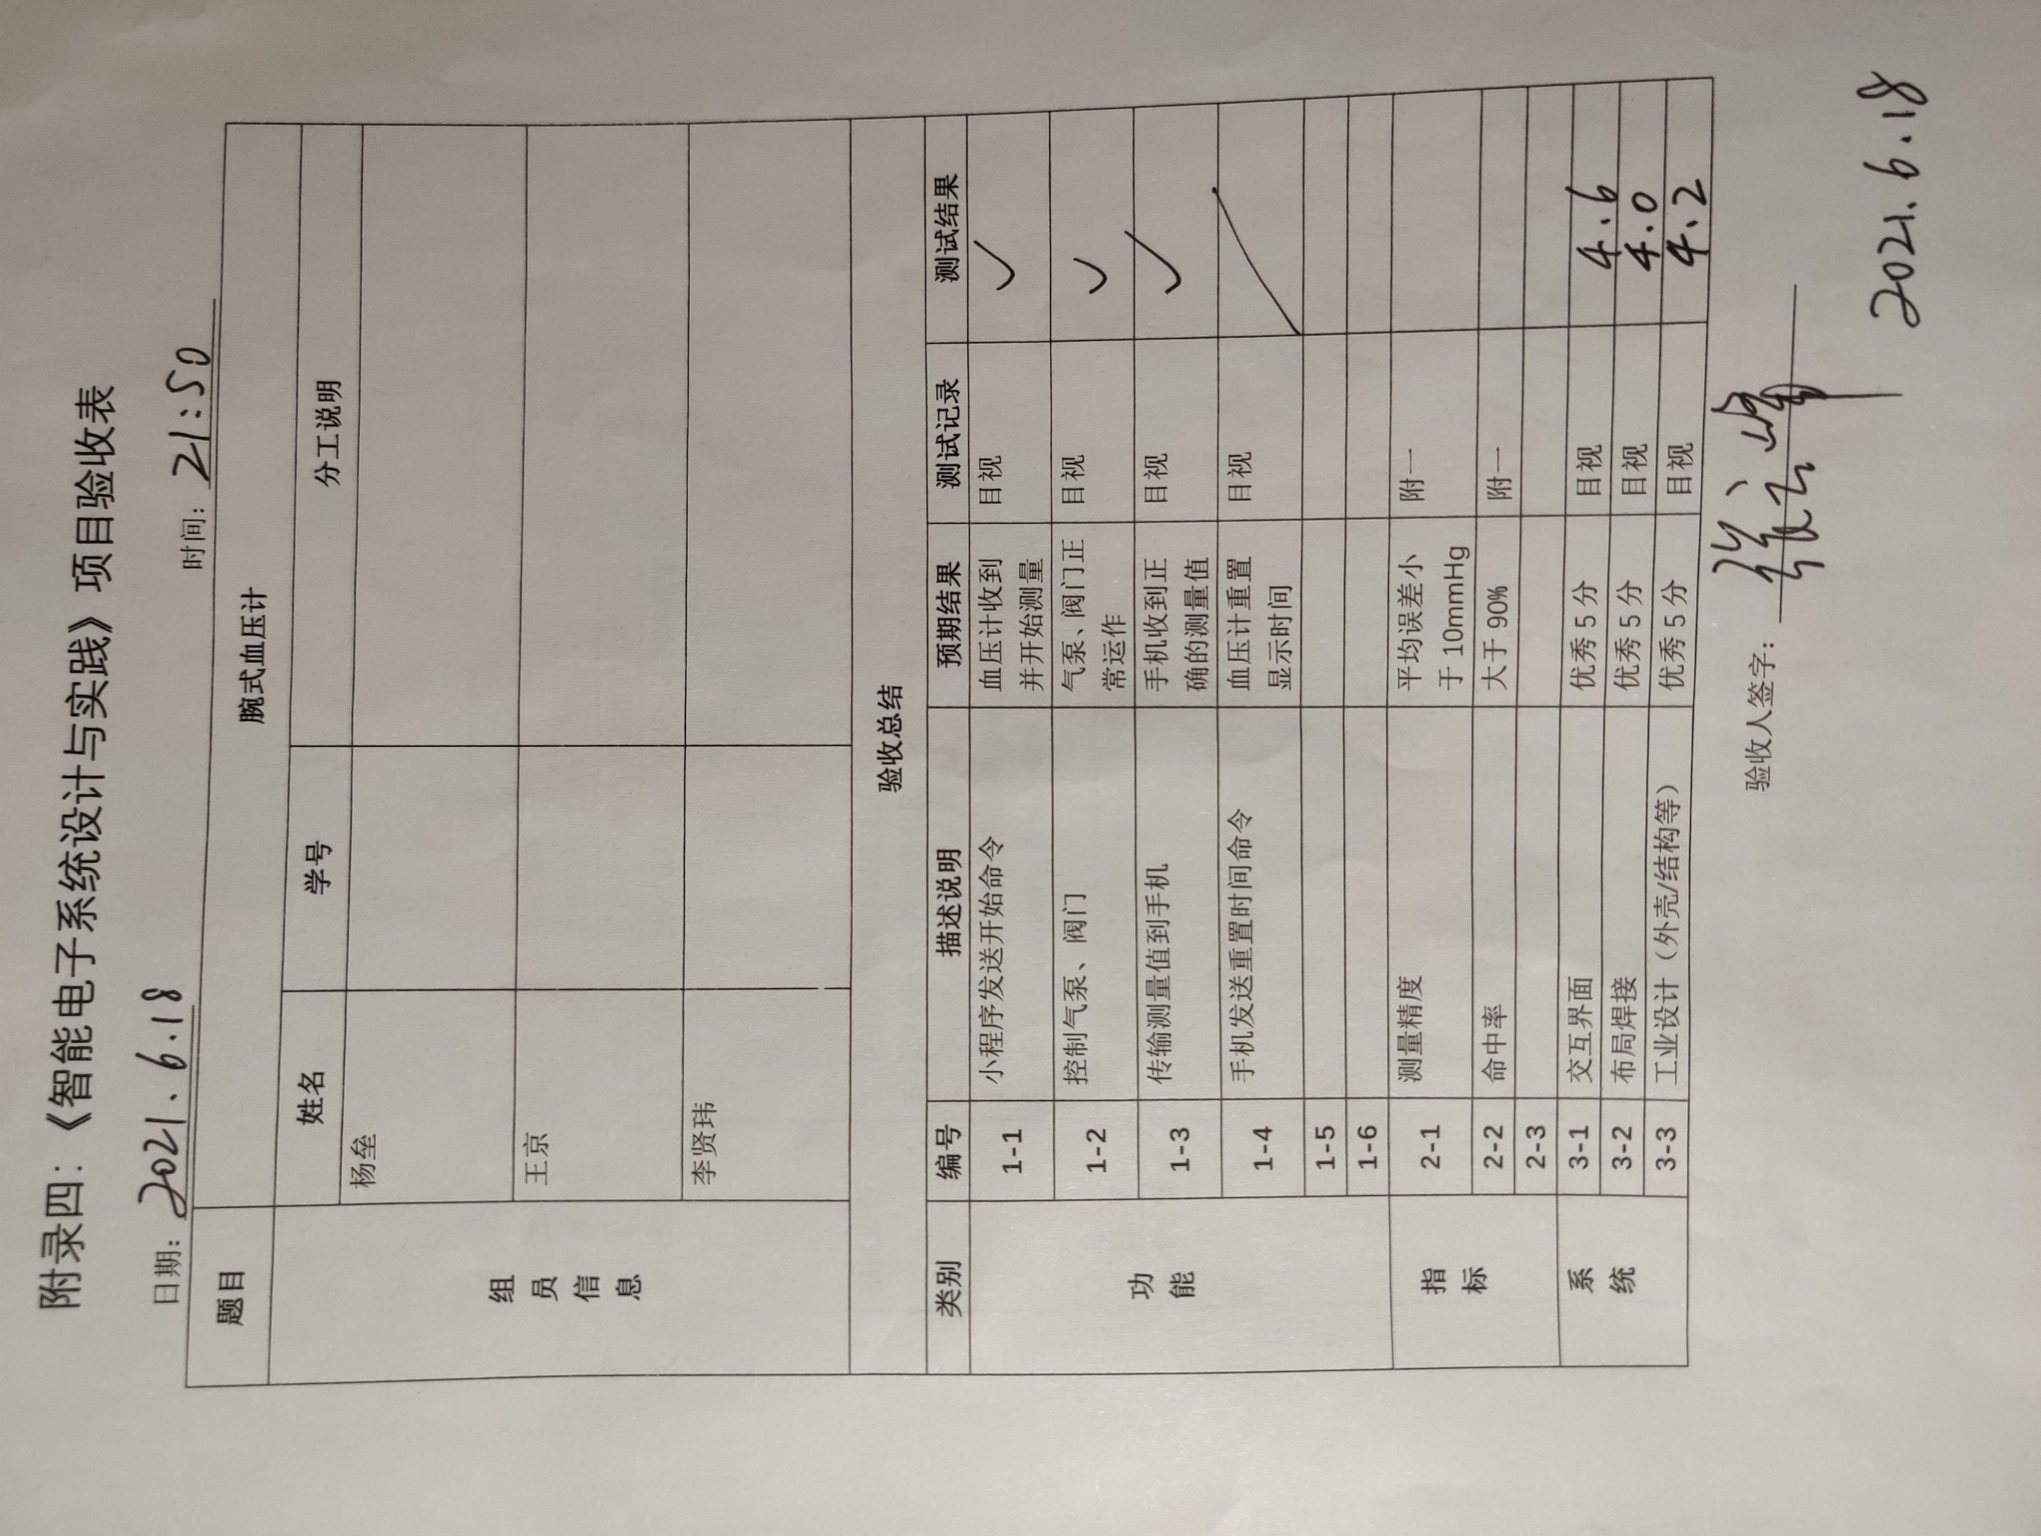
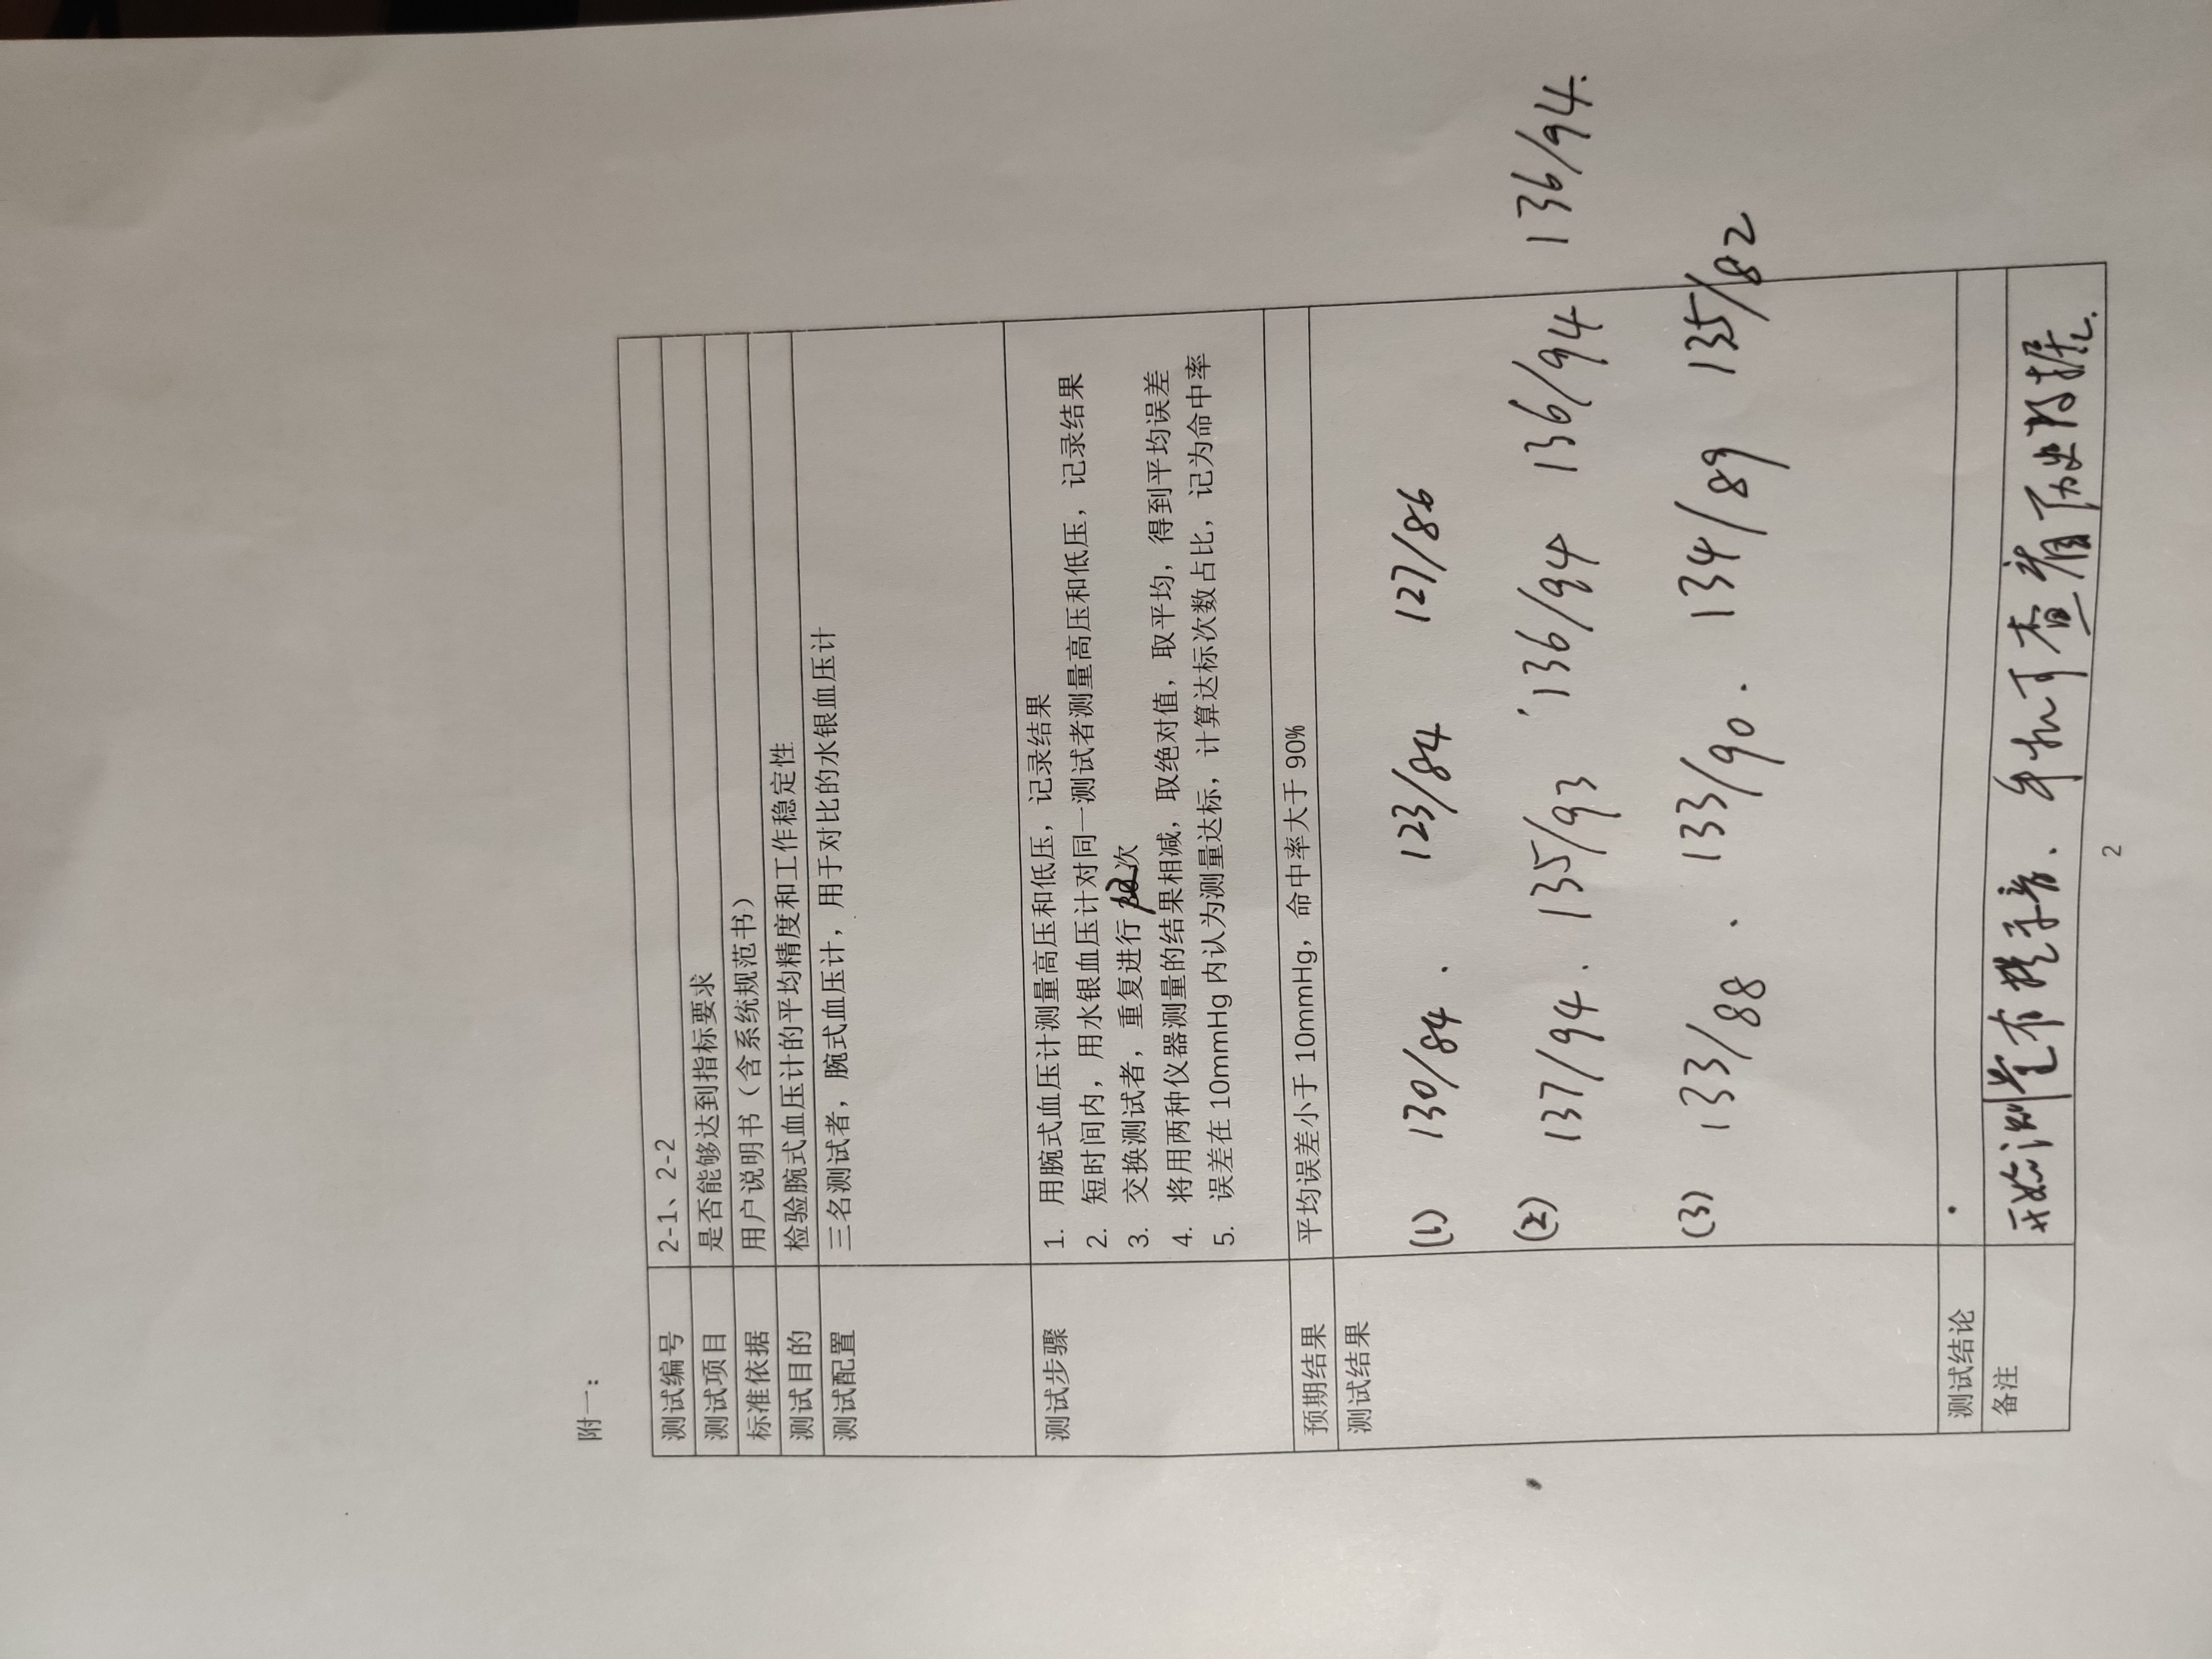
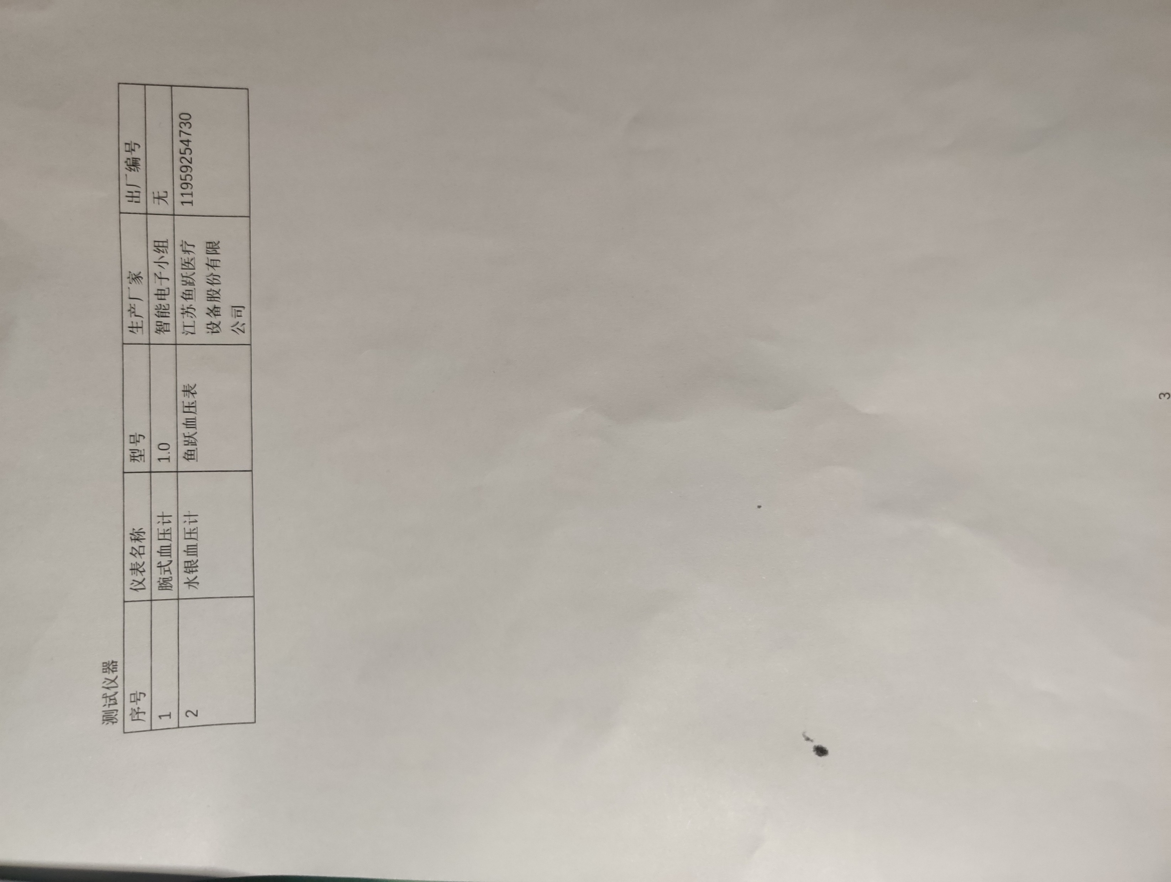

Slide 30
分工
成员 | 工作
杨垒 | 模拟电路设计、仿真、调试、修改 PCB绘制（部分） 嵌入式代码（测量模块） 整体布局、焊接。
王京 | PCB绘制（部分） 嵌入式代码（蓝牙通信、控制） 小程序（蓝牙通信、控制） 外壳设计与制作
李贤玮 | 小程序页面布局和渲染、跳转逻辑 智能服务设计（数据可视化、测量语音提示） 小程序本地数据存储 嵌入式代码（屏幕驱动时钟模块）

